Slide 1
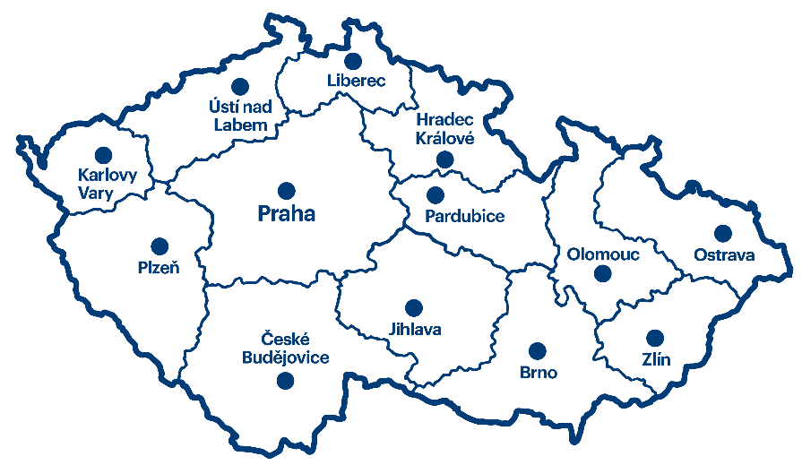
Inspirativní měsíčník Czech Convention Bureau
Kulturní aktivity
Malování vínem, taneční lekce, graffiti workshop, výroba papíru, lekce modrotisku a další kulturní aktivity

Slide 2
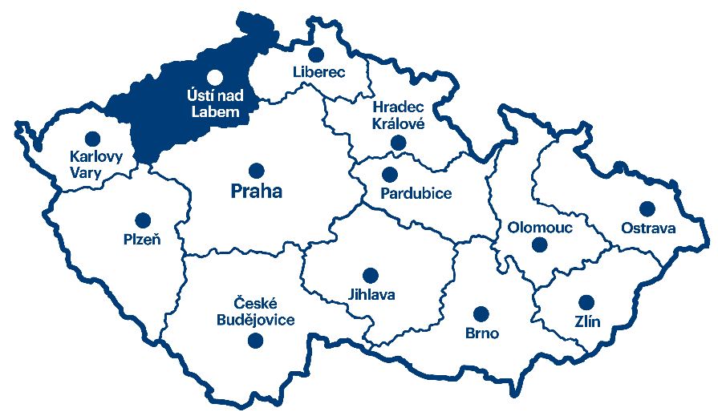
Ústecký kraj
Kulturní aktivity

Slide 3
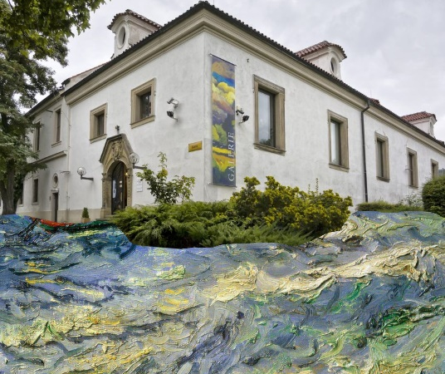
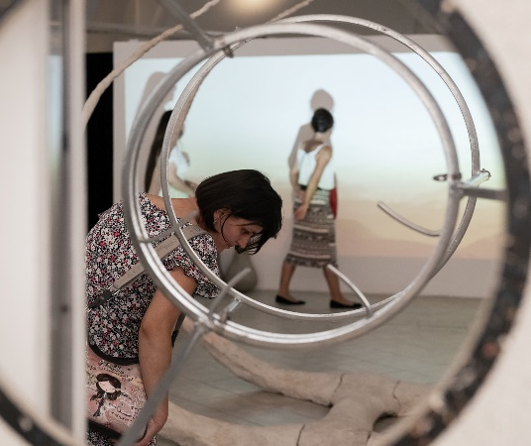






Galerijní moderní vzdělávání v Roudnici
Galerijní vzdělávání přibližuje svět umění široké veřejnosti. Programy ve větší míře probíhají přímo před originálními uměleckými díly a v prostředí výstav a stálé expozice.
Edukace v galerii je celý soubor zajímavých aktivit. Patří mezi ně interaktivní animace, workshopy, komentované prohlídky, přednášky a výtvarné dílny. Nabídka programů je určena všem věkovým skupinám včetně znevýhodněných a seniorů.
Zaměření programu může souviset s tématy aktuálních výstav i stálé expozice a prohlídka galerie se tak stává zábavnou i poučnou.
celoročně
Galerie moderního umění Roudnice nad Labem
2 hodiny
10–20 nebo do skupin dle požadavků
čeština, angličtina
www.galerieroudnice.cz
Více info: Ústí Region Convention Bureau

Slide 4
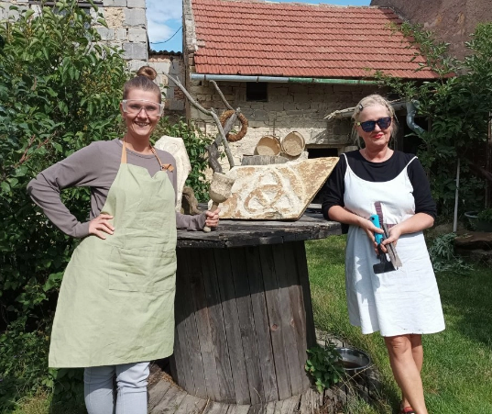
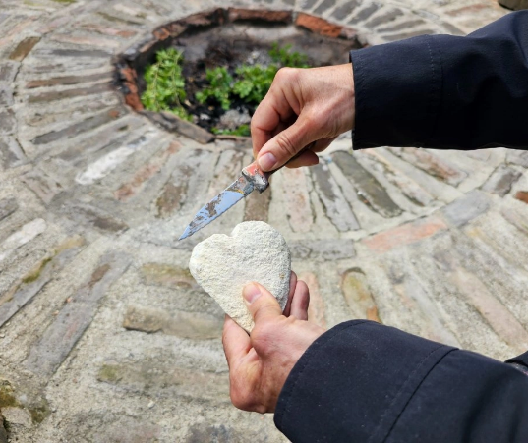
Kamenický workshop a tvoření u Ohře
Tvůrčí setkávání v ateliéru Eiwan na břehu řeky Ohře nabízí milou atmosféru, inspirativní a kvalifikované vedení a zajímavý program.
Příjemné chvíle při společném tvoření zažijete v ateliéru Eiwan v maličké obci Eváň nedaleko Libochovického zámku.
Umělecká, relaxační i výtvarně edukativní setkání probíhají buď na zahradě nebo v půdním prostoru. Vybírat můžete z jednodenních nebo vícedenních tvůrčích workshopů s různým zaměřením: kamenický workshop s doprovodnými aktivitami, relaxační tvoření, lifecasting (odlitky vlastních tváří a jiné).
Workshopy můžete spojit i s poznáním okolí a zavítat do zámku Libochovice, na hrad Házmburk či za vínem.
červen - září
Eváň u Libochovic, České středohoří
1 den, max 2 dny
2–8 osob
čeština, další jazyk dle domluvy
www.eiwan.cz
Více info: Ústí Region Convention Bureau

Slide 5
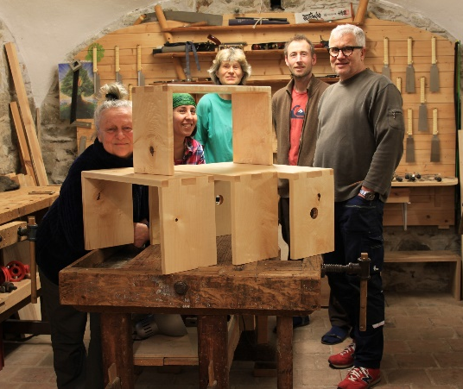
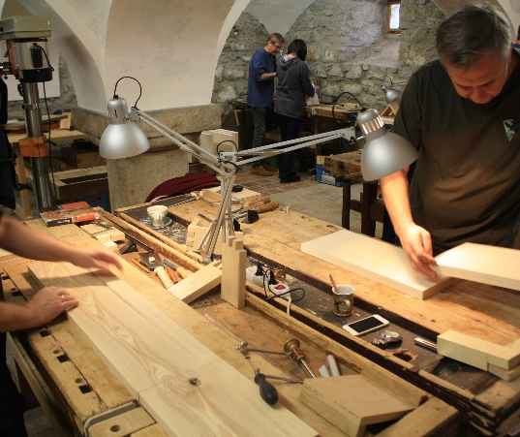
Truhlářské kurzy aneb "Jak na dřevo"
Vytvořit si svou vlastní stoličku bez pomocí hřebíků a proniknout do tajů pravé truhlařiny můžete u pana Marka v Merbolticích. Obec samotná je vesnickou památkovou zónou.
Kurz je zaměřen na ruční výrobu tradičního rybinového spoje, který je považován za vrchol truhlářské dovednosti. Výsledným produktem víkendového snažení je vlastní stolička.
Během kurzu se dozvíte základní informace o dřevě jako o živém materiálu, o způsobu broušení dlát, naučíte se jak rýsovat a jaké nářadí použít, jak pracovat s japonskými pilkami a hoblíky.
Veškeré dění, včetně domácí stravy a ubytování, probíhá pod jednou střechou ve stylové roubence.
celoročně
Merboltice okr. Děčín
víkend - pá 19:00 – ne 15:00
4–8 osob, max 10
čeština, angličtina
www.jaknadrevo.cz
Více info: Ústí Region Convention Bureau

Slide 6
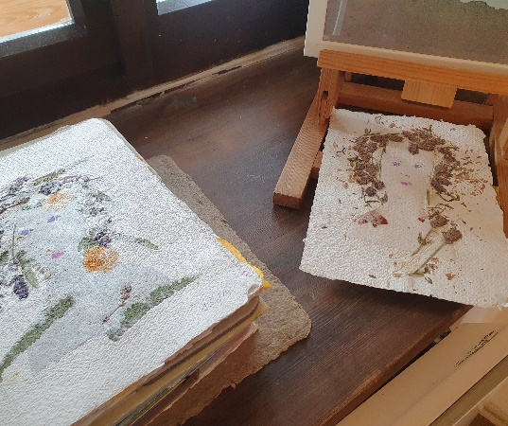
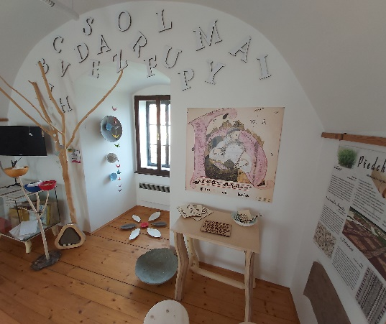
Výroba ručního papíru
Vyrobit si vlastní arch papíru, nazdobit ho květinami nebo bylinami a projít si celou cestu papíru můžete v malé soukromé výrobně papíru v Litoměřicích. Dílna sídlí v historické věži městského opevnění.
Čeká na vás prohlídka unikátní expozice "Příběh papíru" s výkladem, nahlédnete do malé manufaktury a na závěr si vyrobíte vlastní originální ruční papír tradiční cestou čerpáním archu. Čeká vás i milý dárek.
Rozsah workshopu a jeho délku lze po domluvě upravit dle potřeby skupiny.
Objevte papír - užitečný, přátelský, ekologický a krásný materiál, který provází lidstvo již 2000 let.
duben - říjen, po domluvě po celý rok
Litoměřice
2 hodiny
max. 10
čeština, jiný jazyk po domluvě
www.rucnipapir.com
Více info: Ústí Region Convention Bureau

Slide 7
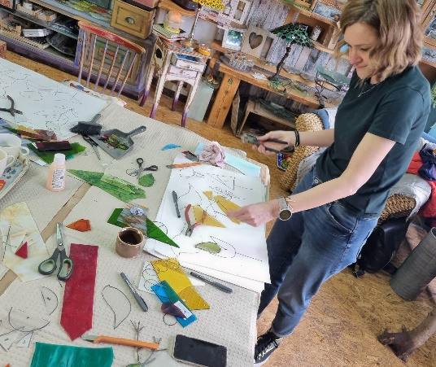
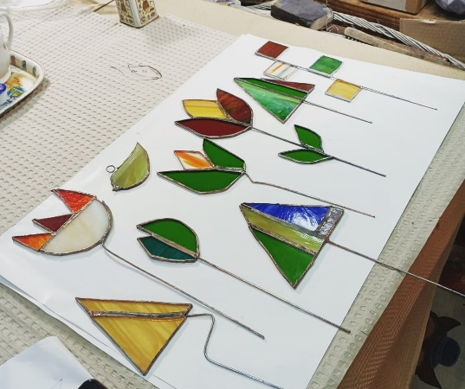
Tiffany workshop v Ateliéru skla
Tiffany kurz vás zasvětí do tajů nádherného řemesla, kdy vám pod rukami vzniknou dekorace ze skla. Kurzy probíhají v Ateliéru skla v malebné obce Tašov v oblasti Českého středohoří.
Během dne se seznámíte kde, kdy a proč tato celkem mladá technika vznikla, seznámíte se s druhy a typy materiálů, které budete k práci potřebovat. Ať už se jedná o skla, cín, měděné pásky, chemii, různé drátky, řetízky a podobně.
Výsledkem kurzu je vaše vlastnoručně vyrobené dílo - budete sklo řezat, brousit, spojovat cínem, zdobit. Zajištěno bude i celodenní občerstvení.
celoročně - dle domluvy
Tašov - okr. Ústí nad Labem / České středohoří
celodenní - 6–8 hodin
4–6 osob
čeština, angličtina
www.luciehoust.cz
Více info: Ústí Region Convention Bureau

Slide 8
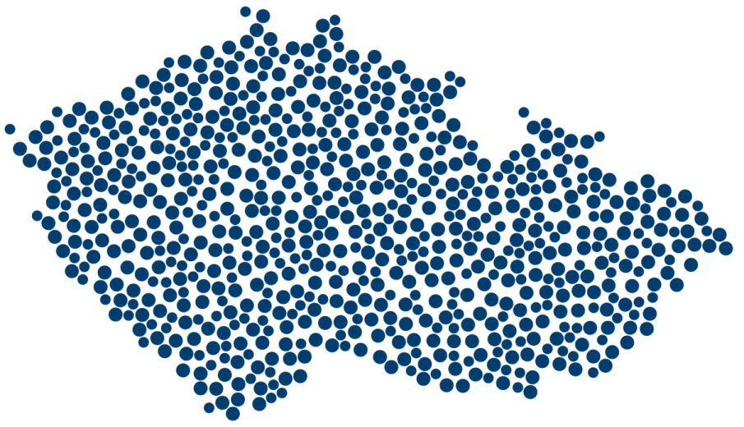
Příští měsíc se můžete těšit na TOP hotely z každého regionu!
Czech Convention Bureau
www.czechconvention.cz

